Slide 1
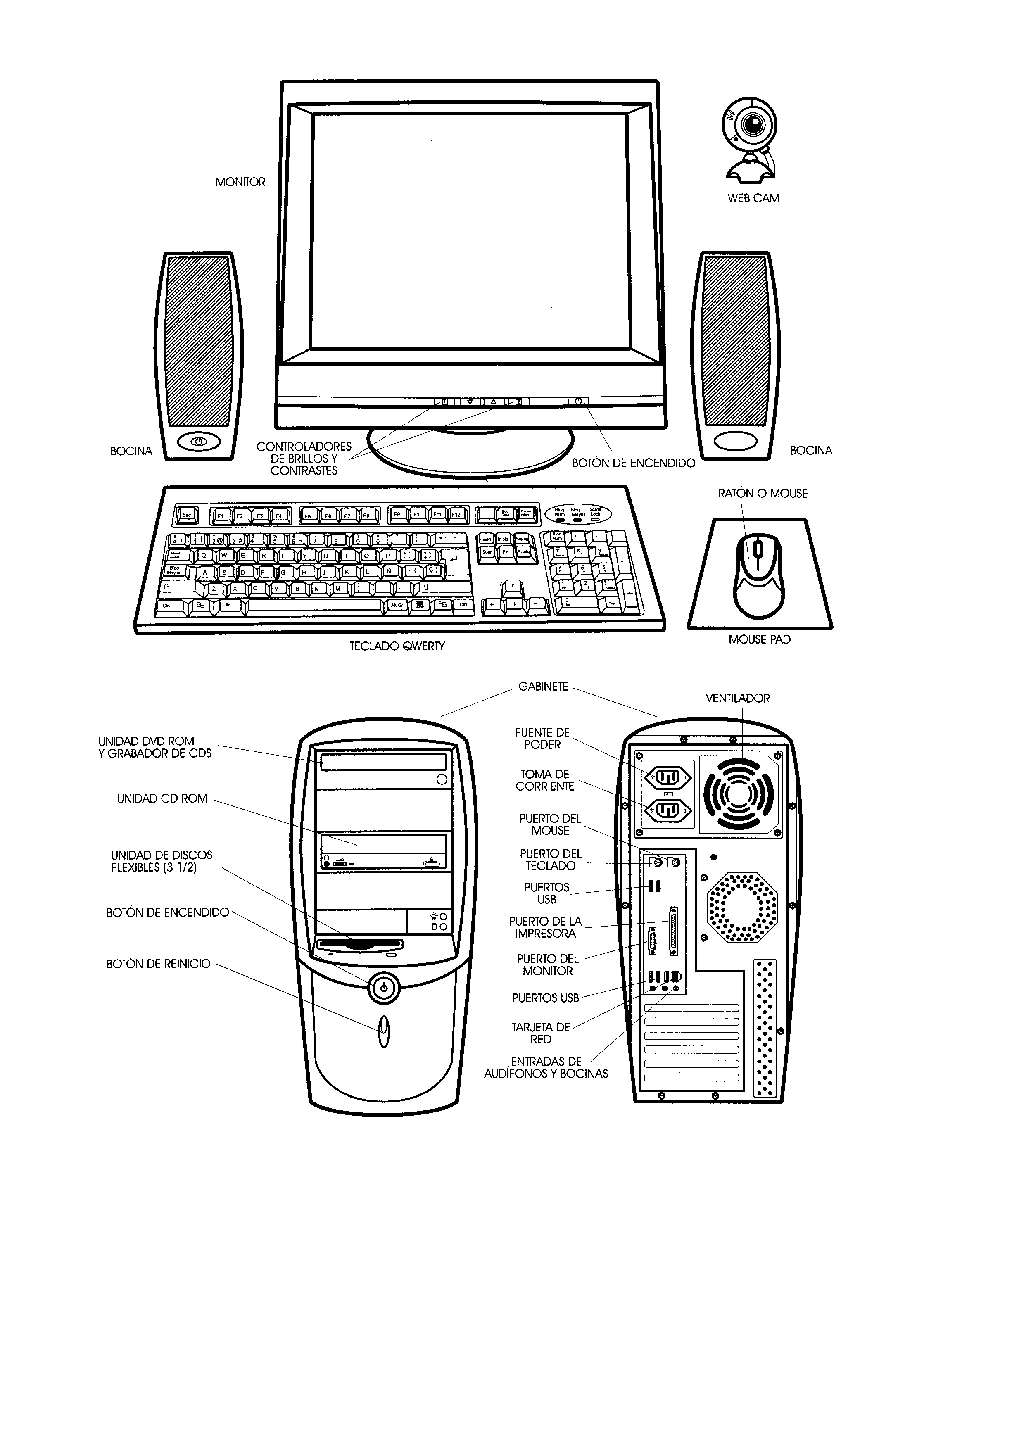
LA COMPUTADORA

